Slide 1
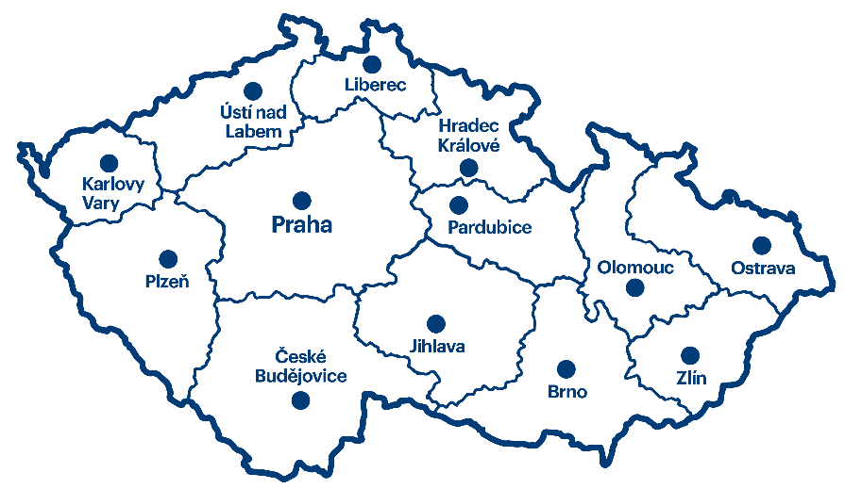
Inspirativní měsíčník Czech Convention Bureau
Tipy na místa pro family days

Slide 2
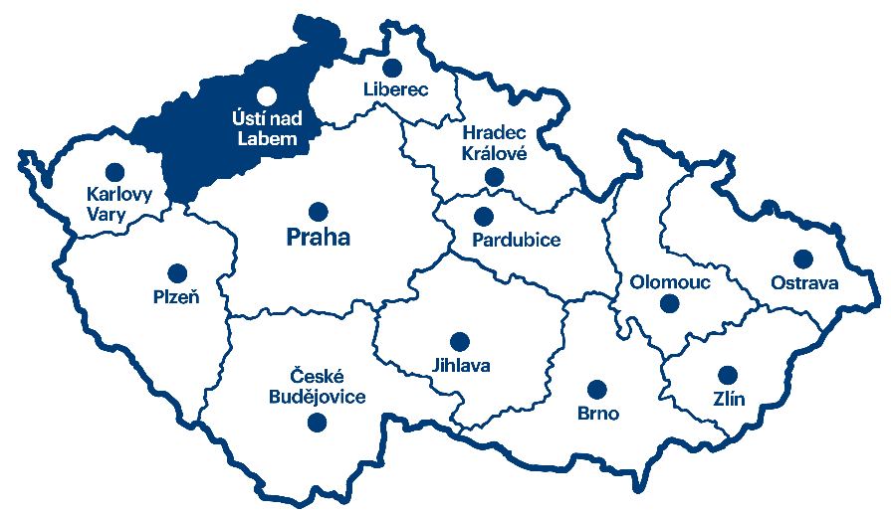
Ústecký kraj
Tipy na místa pro family days

Slide 3
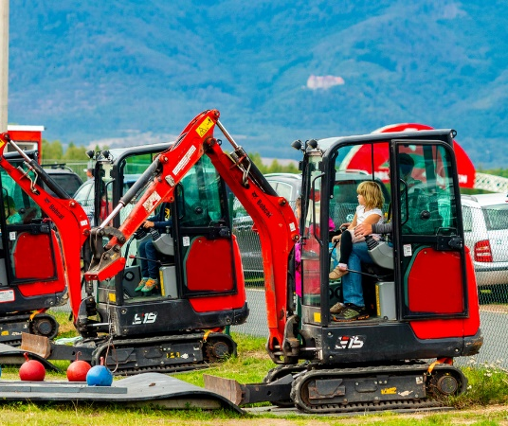
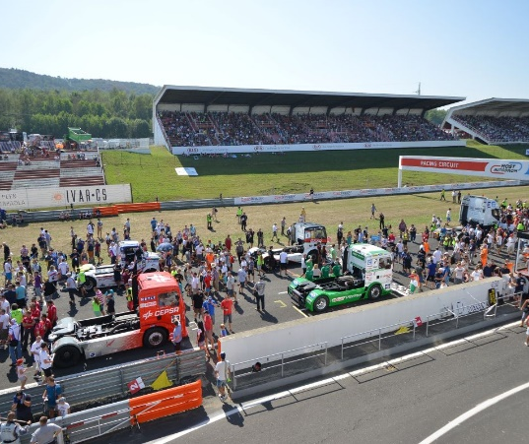



Bagr Park a Polygon MOST
Rozsáhlý a multifunkční areál Autodromu a Polygonu Most je ideální místo pro akce typu Family Days. Získá si vás svou polohou, kapacitou a nabídkou služeb.
Program je možné nakombinovat a využít buď celý areál nebo jen některé lokace.
Pro děti i dospělé je tu samostatný zábavní prostor – Bagr park, jediný svého druhu v České republice, kde si sami vyzkouší řídit opravdový stavební stroj. Děti se vyřádí i na speciálním dopravním hřišti.
Během doprovodného programu si tu můžete vyzkoušet jízdu ve sportovní Fábii, taxi jízdy v závodních speciálech, segway, čtyřkolky, motokáry, simulátor F1, simulátor převrácení nebo simulátor nárazu. Ženy mohou využít služby vizážistů a masérů.
Areál pojme až 700 lidí a harmonogram a charakter dne lze přizpůsobit počtu účastníků.
celoročně
Most
www.autodrom-most.cz
Více info: Ústí Region Convention Bureau

Slide 4
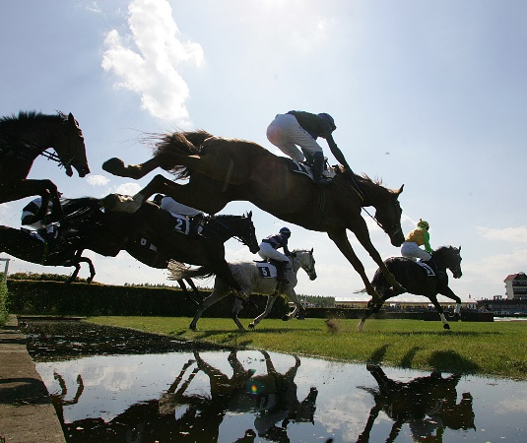
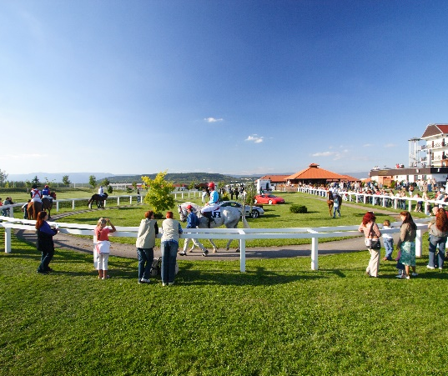
Hipodrom MOST – 170 ha dokonalé zábavy
Rekultivovaný park jako areál odpočinku a zdraví na Velebudické výsypce nabízí až 170 hektarů prostoru k využití nejrůznější typů společenských akcích pro zaměstnance a rodiny.
Dominantou celého areálu je dostihový okruh a s tím spojený dostihový sport. Ročně přiláká Hipodrom okolo sto tisíc návštěvníků. Celý areál nabízí možnost pořádání společenských a firemních akcí včetně sportovního vyžití.
K dispozic je cca čtyři kilometry dlouhá obousměrná in-linová dráha a hřiště na fotbalgolf! Hra, která spojuje světové sporty - fotbal, golf a minigolf. Fotbalgolf je pro lidi všech věkových kategorií a sportovních úrovní, pro muže i ženy, pro mladé i starší.
Areál disponuje venkovními grilovací místy, konibarem pro rychlou a kvalitní přípravu občerstvení i taneční parket.
Celoročně, venkovní aktivity duben - září
Most
www.hipodrom.cz
Více info: Ústí Region Convention Bureau

Slide 5
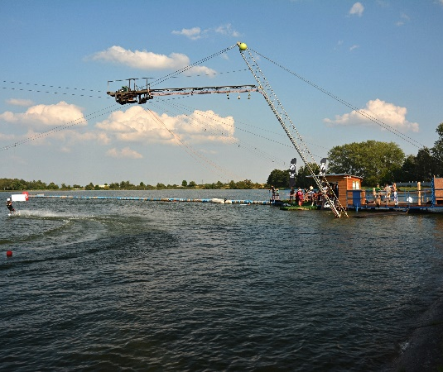
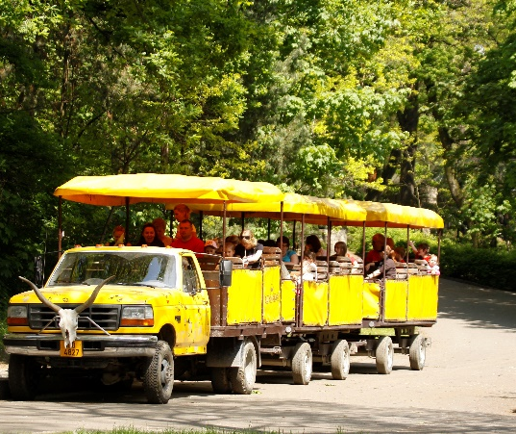
Zoopark a Kamencové jezero Chomutov
Na rozlehlé ploše až 112 hektarů přírody se kromě samostatné ZOO nachází eurosafari nabízející terénní vyjížďky se Safari Expressem a skanzen Stará Ves.
V areálu je možno strávit celý den, zábavu doplnit komentovanými prohlídkami, komentovaným krmením zvířat, vypravit se na projížďku cyklovláčkem Amálka nebo samotným Safari Expressem.
Skanzen Stará Ves vám nabídneme jedinečný pohled do života našich předků, v restauraci Tajga najdete zázemí pro občerstvení s kapacitou 70 vnitřních míst a 60 venkovních.
V pěším dosahu zooparku se nachází Kamencové jezero - ojedinělý přírodní útvar, který kromě přírodního koupaliště s upravenými plážemi, nabízí řadu možností pro volný čas. Zahrát si tu můžete adventure golf, plážový volejbal, streetball, stolní tenis, badminton, zapůjčit si šlapadla, lodičky či paddleboardy nebo si vyzkoušet třeba vodní lyže.
duben - říjen
Chomutov
www.zoopark.cz
Více info: Ústí Region Convention Bureau

Slide 6
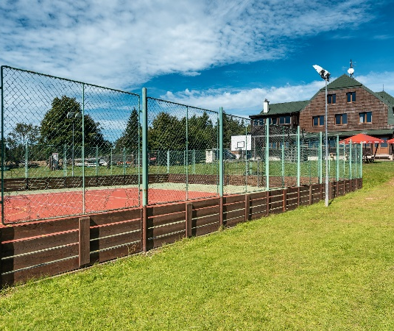
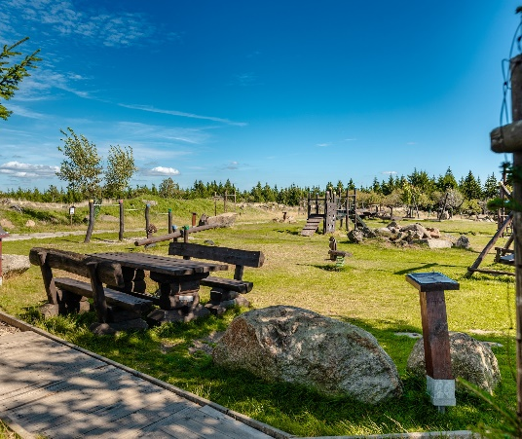
Areál Lesná
Areál horského hotelu Lesná najdete na vrcholcích Krušných hor nedaleko Chomutova a nebudete tu nikoho rušit! Rozsáhlá plocha areálu uprostřed krušnohorských lesů, nabízí vyžití pro rodiny s dětmi, místo pro sport, posezení i odpočinek.
Součástí areálu je sportovní multifunkční hřiště s večerním osvětlením pro konání celodenních míčových utkání, zvířecí mini farma, venkovské regionální muzeum, jehož prohlídka je sama o sobě zážitková a je volně přístupné. V jedné z chalup se můžete společně podílet na pečení domácího chleba.
Dospělí ocenění zázemí pro grilování, děti pak dětské hřiště a přírodní naučné arboretum se spoustou interaktivních prvků. K dispozici je od jara do podzimu i obří párty stan pro všechny druhy aktivit. Areál ubytuje ž 70 osob.
celoročně
Lesná - Nová ves v Horách
www.horskyareal-lesna.cz
Více info: Ústí Region Convention Bureau

Slide 7
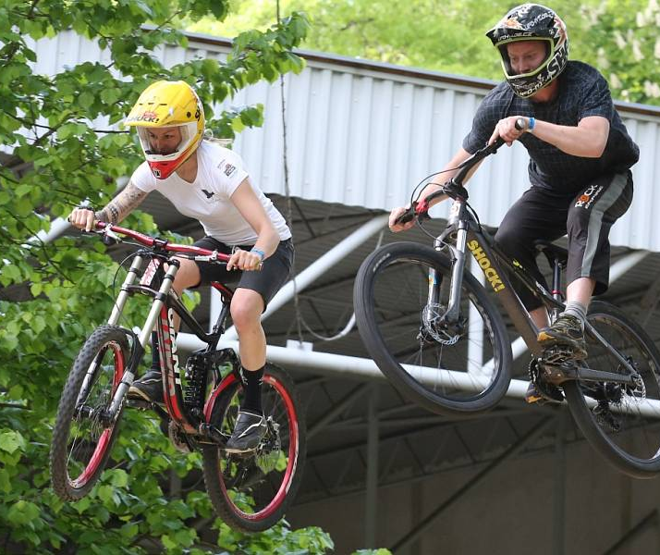
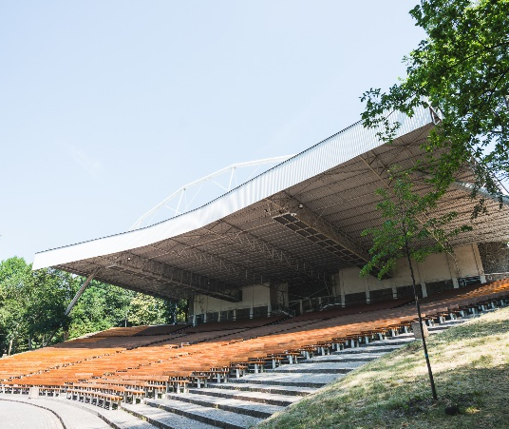
Letní kino Ústí nad Labem
Areál ústeckého letního kina je největší kulturní zařízení na území města Ústí nad Labem. Vzniklo v centru města po druhé světové válce a jedná se o multifunkční prostor s kapacitou 6000 míst k sezení.
Místo je ideální pro estrádní pořady, zábavné show, rodinné festivaly, koncerty. Hlediště je zasazeno do zeleně, obklopeno stromy, a přesto, že jste v centru města, jste izolováni od okolního dění.
Díky rozloze areálu je zde možné doplnit řada stánků, atrakcí, občerstvení. Na přání vám tu postaví třeba motokrosovou dráhu či skokanské můstky pro sjezdy horských kol.
celoročně
Ústí nad Labem
www.ksul.cz
Více info: Ústí Region Convention Bureau

Slide 8
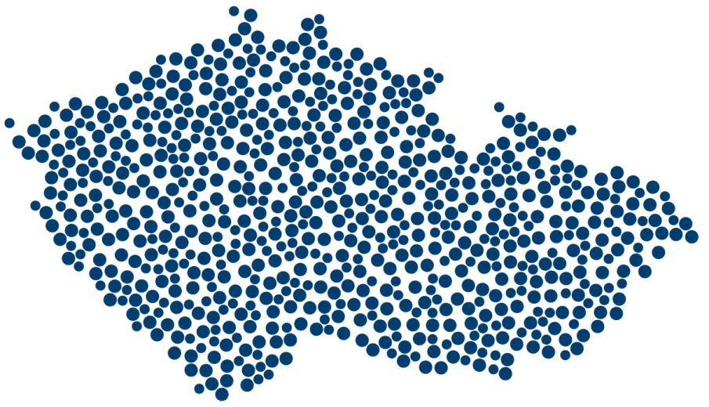
Příští měsíc se můžete těšit na tipy na unikátní zážitky pro VIP klientelu!
Czech Convention Bureau
www.czechconvention.cz

